Slide 1
کارگاه آموزشی تعالی کیفیت پژوهش دانشگاهی
حوزه معاونت پژوهشی
دانشگاه اصفهان

Slide 2
چرا بايد تحقيق/پژوهش انجام دهيم؟
عوامل داخلي:
علاقه شخصي (حس رضايتمندي و کنجکاوي)
حس بلند همتي/جاه طلبي قوي
عوامل خارجي:
مدرک تحصيلي
والدين، معلم، و دوستان
فشار اجتماعي (حس افتخارآفريني و مسئوليت پذيري)

Slide 3
مراحل انجام تحقيق
تعريف مسئله تحقيق
انجام تحقيق
ارائه تحقيق

Slide 4
انتخاب مسئله تحقيق
تحقيق خوب به ميزان زيادي به درستي مسئله انتخاب شده بستگي دارد
50% کار تحقيق وقتي آن مسئله درست تعريف شده باشد انجام شده است!!
پيدا کردن يک مسئله خوب کار سختي است (اما شدني است)!
چگونه يک موضوع را انتخاب کنيم؟
موضوع قديمي است يا جديد؟ موضوعات و مسائل جديد اهميت بيشتري دارند.
ميزان تاثير گذاري موضوع چقدر است؟ عموما موضوعات کاربردي و چالش برانگيز علمي/فني اهميت بيشتري دارند.
اهميت از ديد ساير گروه هاي تحقيقاتي چقدر است؟

Slide 5
مشخصات (دستاوردهاي مورد انتظار) اصلی تحقیق:
یک دستاورد اصلی بهتر از چند دستاورد فرعی است.
نوع هدف تحقیق چیست؟ کشف علمی، اختراع، integration، کاربردي.
روش:تشخیص، توصیف و ارائه ایده اصلی
طرح صحیح مسئله به منظور روشن شدن صورت مسئله
نوآوری! نوآوری! نوآوری!

Slide 6
نوآوری! نوآوری! نوآوری!
چگونه می توان مسئله تحقیق را شناسایی نمود؟
راه حل جدید برای مسائل قدیمی
طرح مسائل جدید
طرح حوزه و موضوع جدید

Slide 7
مسئله تحقیق خوب و بد
مسئله تحقیق خوب
بعد از انجام تحقیق افراد زیادی روی آن کار می کنند (شما درب را باز می کنید).
بعد از انجام تحقیق هیچ کس نمی تواند آن را بهبود دهد (شما درب را می بندید).
مسئله تحقیق بد
کسی تحقیق شما را دنبال/پيگيري نمی کند.
کسی به تحقیق شما اهمیت نمی دهد.

Slide 8
راجع به بلند همتی/جاه طلبی در تحقیق
اصل:“ هدف بالا، پذیرش پایین“
انتخاب مسئله تحقیق با دو ویژگی
هدف بالا (تحقیق وصله پینه ای مناسب نیست؛ مسئله تحقیق باید تاثیر دراز مدت داشته باشد).
پذیرش پایین (تعادل بین هدف بالا و عملیاتی بودن؛ نظر صاحبنظران بسیار کارگشاست).

Slide 9
ممیزی تحقیق
چرخه کامل تحقیق: تقليد، یادگيري، آنالیز و ابتکار (خلاقیت) چشم باز
استفاده از ابزار مراجع
- رو به عقب (مراجع انتهاي مقالات)
- رو به جلو (مقالاتی که این مقاله را مورد استفاده يا استناد قرار داده اند)
خواندن فعال و غیر فعال(موثر و غیر موثر)
- خواندن مقاله با دید انتقادی
- خواندن به روش خودتان
- خواندن بین خطوط (نانوشته ها)

Slide 10
تمرين خوش سليقه بودن
تعداد زياد مقاله متوسط: وقت و سليقه خود را با تعداد زيادي از مقالات بي کيفيت تلف نکنيد.
مطالعه مقالات منتخب: مقالات با تعداد ارجاعات بالا و مقالات چاپ شده در مجلات با کيفيت بين المللي
دسته بندي مقالات
- نوع الف: فهم 80% (ايده اصلي، روش حل، و نتايج اصلي)
- نوع ب : فهم 50% (ايده اصلي و نتايج)
- نوع ج : فهم 20% (مطالعه مقدمه)
از مقالات با کيفيت تعريف و از مقالات بي کيفيت انتقاد کنيد

Slide 11
پايش فعاليت هاي گروههاي تحقيقاتي برجسته
شناسائي گروههاي تحقيقاتي در سطح ملي/جهاني
تشخيص و شناسائي موضوعات روز اين گروهها
تعامل/همکاري با اين گروهها
- دنبال کردن فعاليت هاي پژوهشي اين گروهها
- ارزيابي کمي و کيفي فعاليت هاي پژوهشي آنها
- بررسي امکان کار مشترک با اين گروهها
- بررسي امکان استفاده از فرصت هاي داخلي/خارجي

Slide 12
سنجش کیفیت مجلات

Slide 13
ملاکهای لازم برای سنجش اعتبار مجلات
1. علمی – پژوهشی باشد.
2. در مورد مجلات داخلی از وزارتین مجوز داشته (جزء نشریات معتبر وزارتین باشد) و جزء لیست مجلات مصوب هیأت ممیزه دانشگاه باشد.
3. در مورد مجلات خارجی، مجله دارای نمایه Scopus یا ISI باشد.

Slide 14
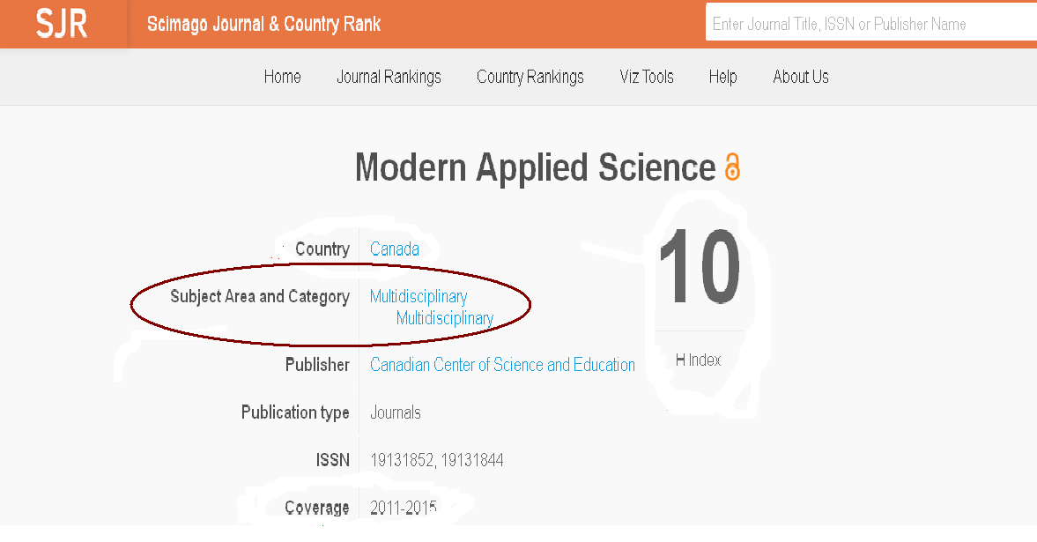
1- مجله بايد کاملا تخصصی باشد.

Slide 15
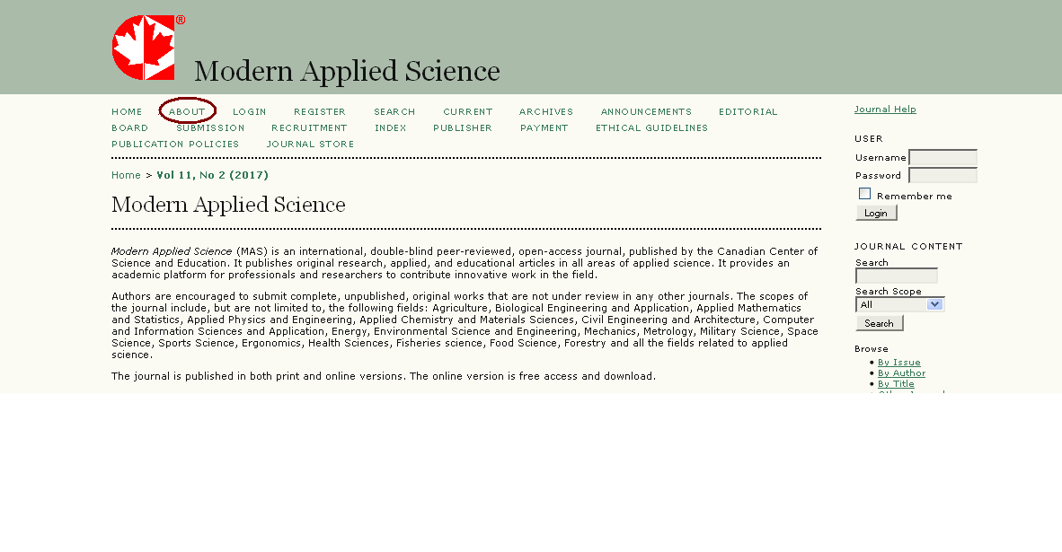

Slide 16
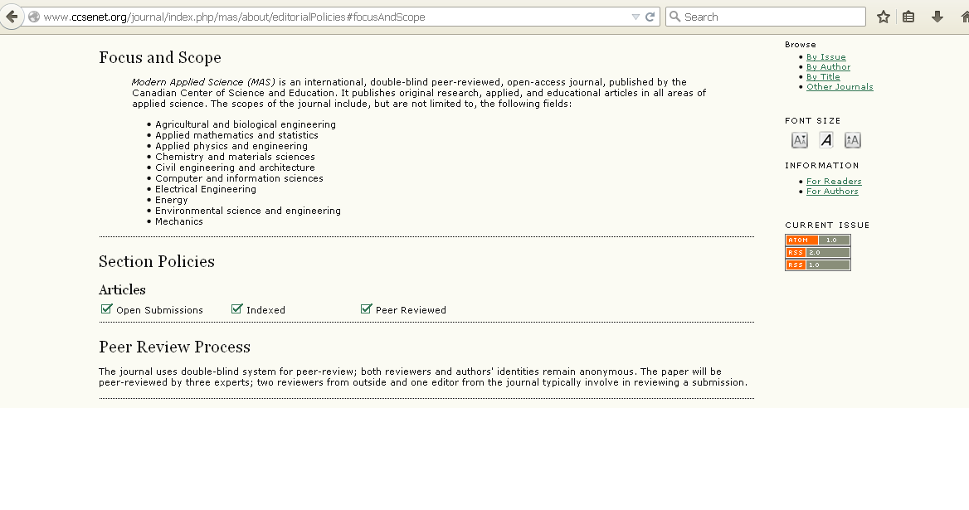

Slide 17

2- مجلات با مرتبه کیفی Q3 نباید جهت چاپ، هزینه دريافت نماید.

Slide 18
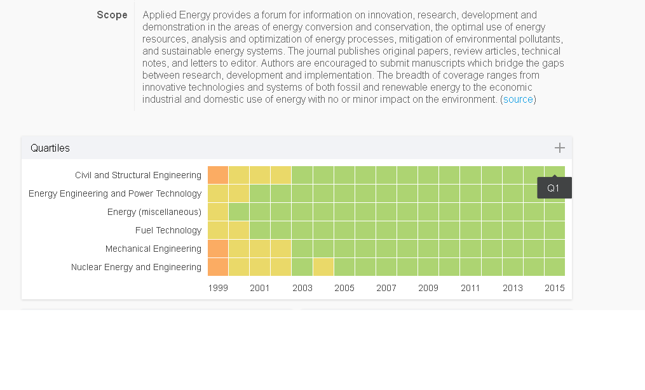
3- مجله بایستی حداقل 10 سال سابقه انتشار داشته باشد.

Slide 19
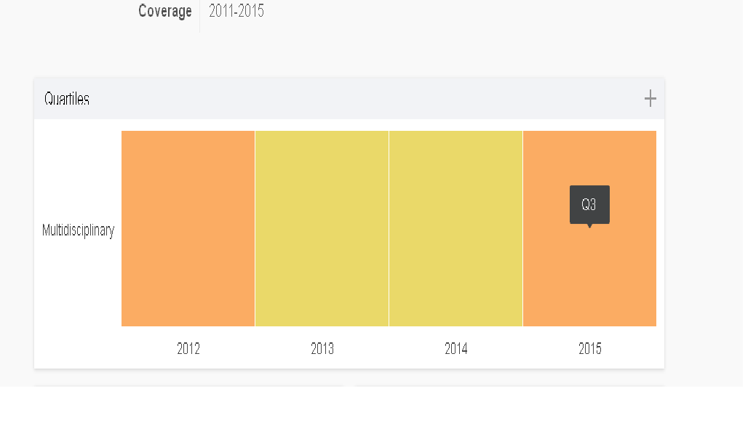

Slide 20
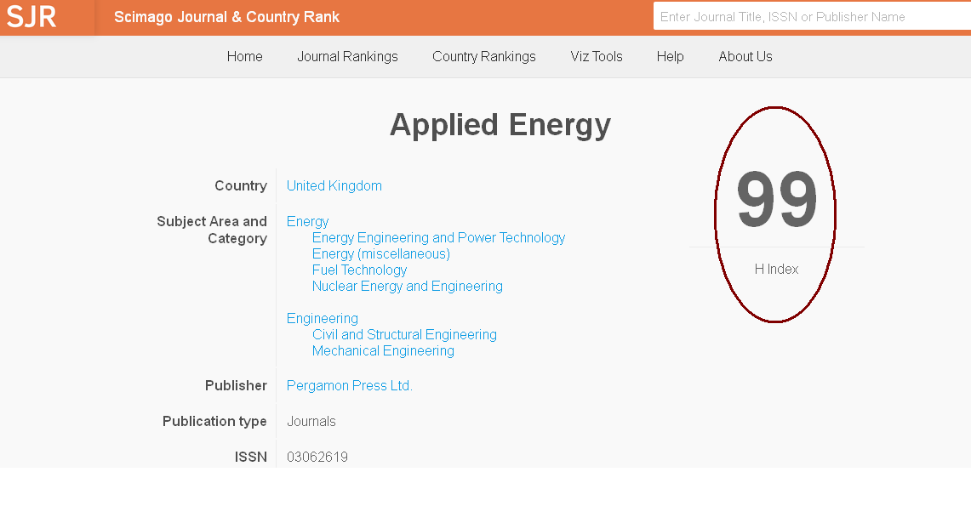
4- مجلات نمایه شده درScopus حداقل دارای H Index = 20 باشند

Slide 21
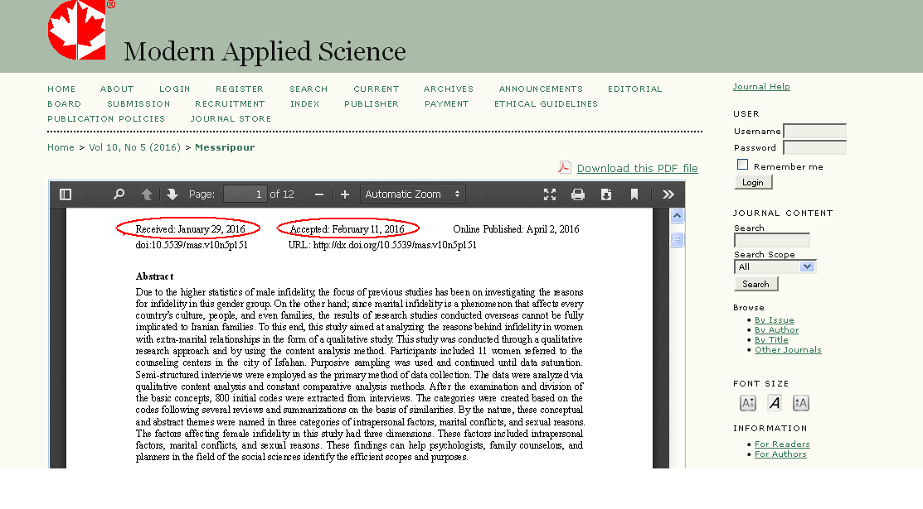
5- زمان دريافت تا پذيرش مقاله منطقی باشد (حداقل 3 ماه) 6- مقاله دارای فرایند داوری فنی/علمی/تخصصی باشد (حداقل 2 داور) .

Slide 22
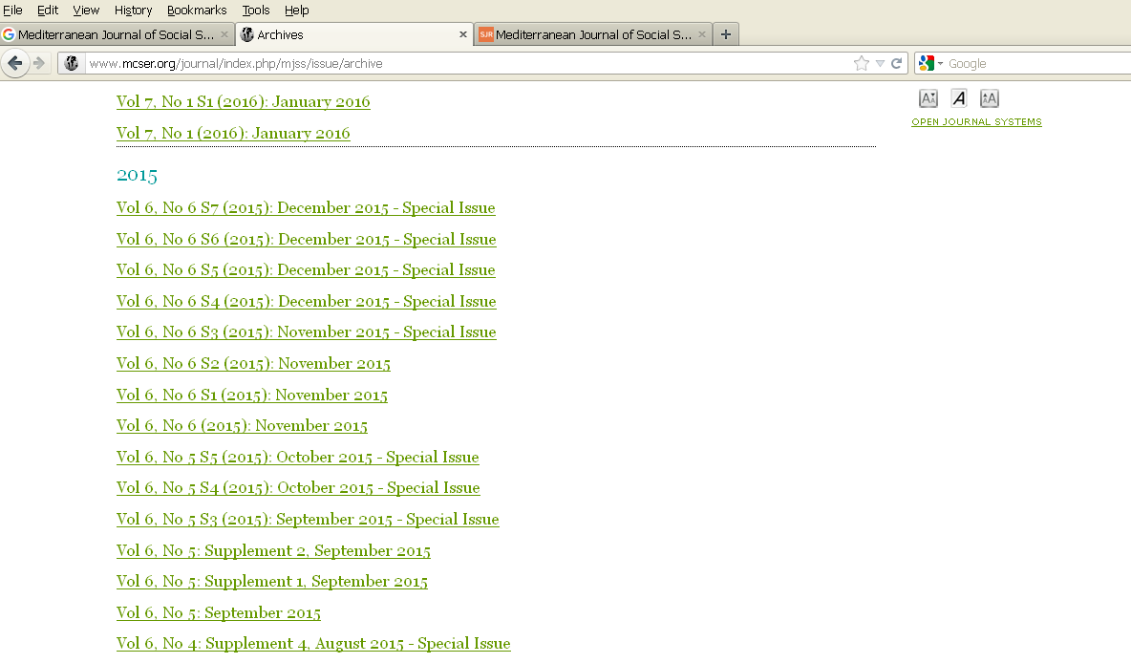
7- تعداد شماره های منتشر شده هر مجله در سال منطقی باشد

Slide 23
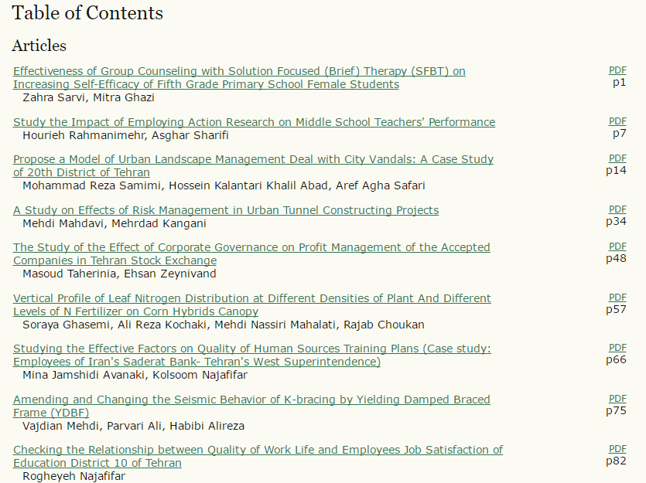
8- تعداد مقالات چاپ شده در یک شماره محدود باشد 9- نویسندگان از یک کشور خاص (ایران) نباشند

Slide 24
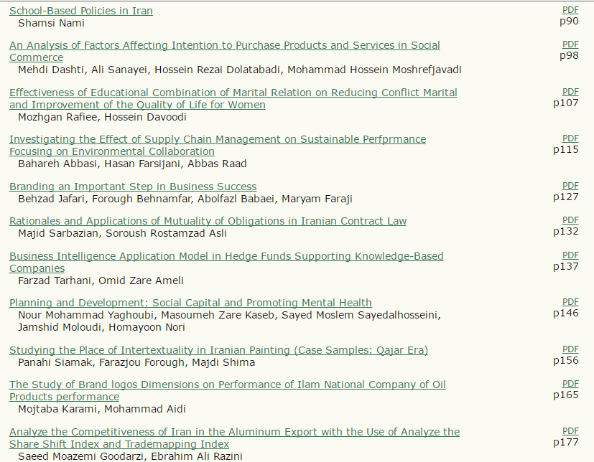

Slide 25
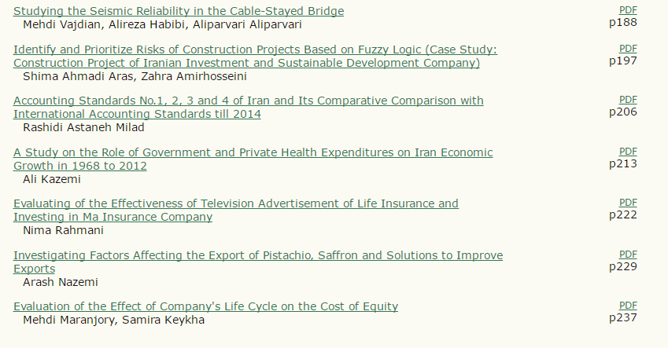

Slide 26
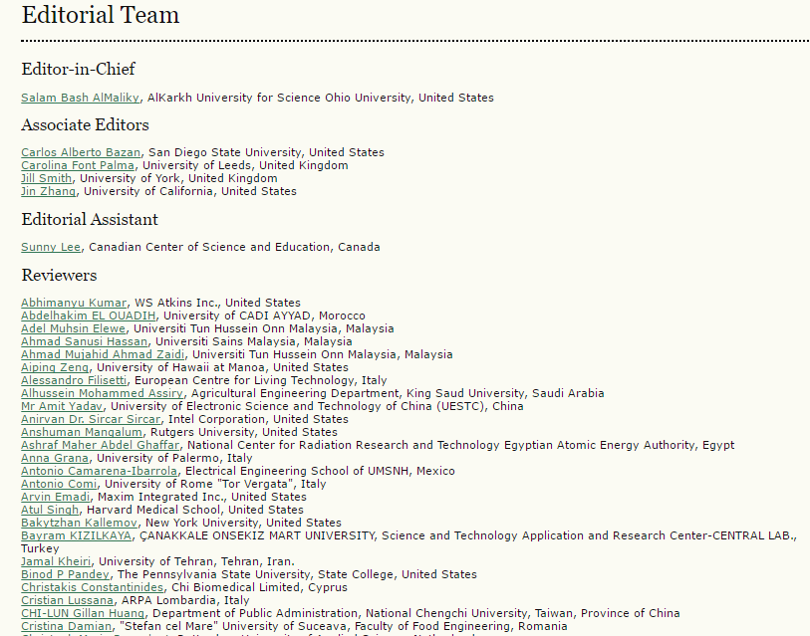
10- هیات تحریریه نشریه معتبر باشد. 11- انتشارات نشریه معتبر باشد.

Slide 27
معیارهای اختصاصی دانشکده ها

Slide 28
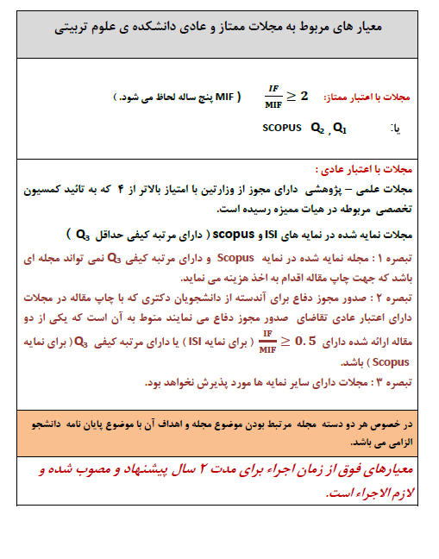

Slide 29
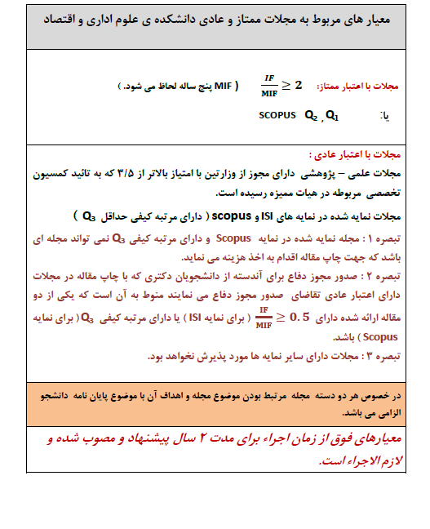

Slide 30
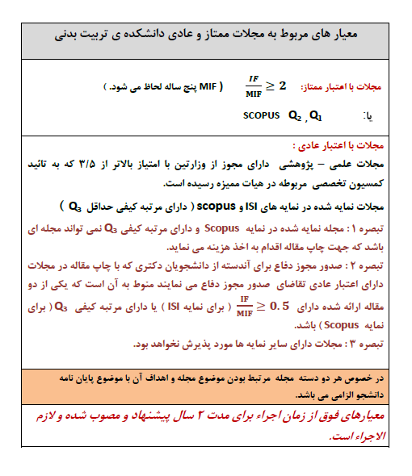

Slide 31
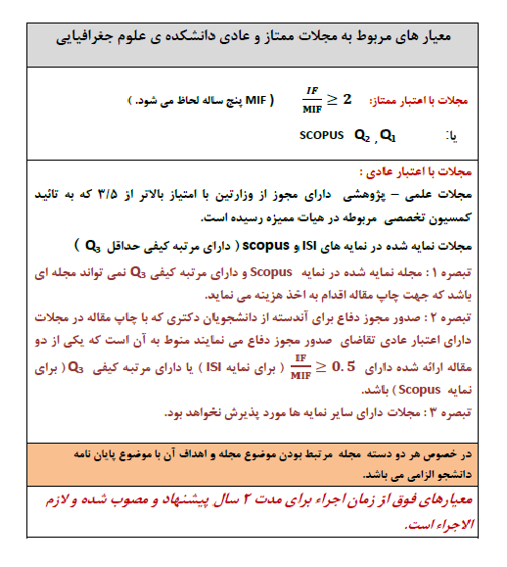

Slide 32
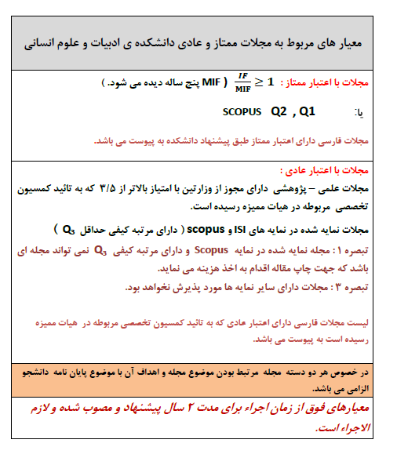

Slide 33
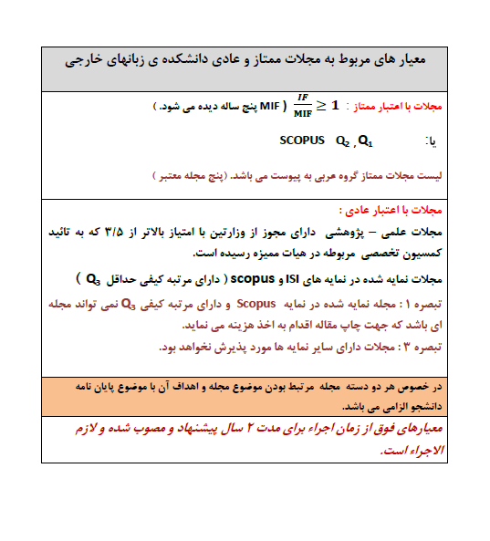

Slide 34
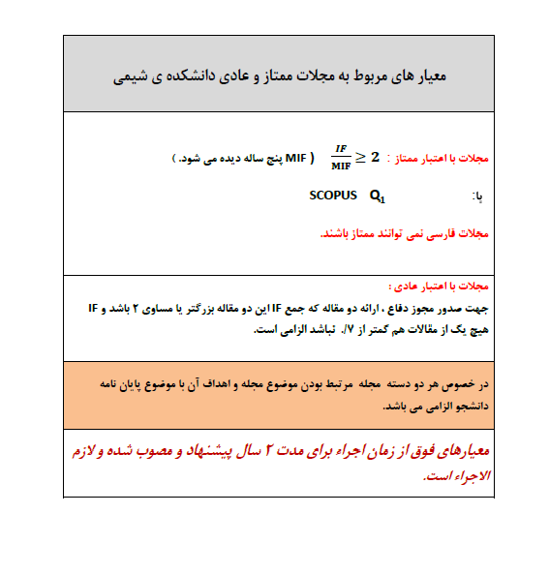

Slide 35
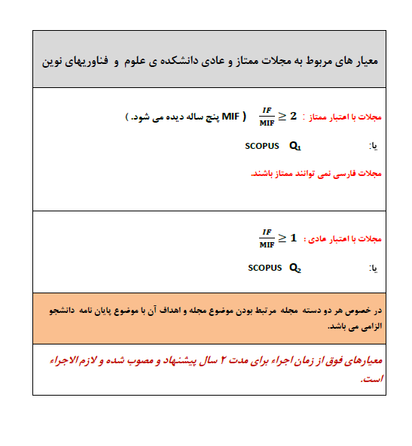

Slide 36
